Slide 1


Slide 2

9 мая - это всенародный праздник. Солдаты воевали, а женщины растили детей - будущее страны. Общими усилиями была достигнута победа над врагом! В этом году наш народ отмечает 63-летие Великой Победы.

Slide 3
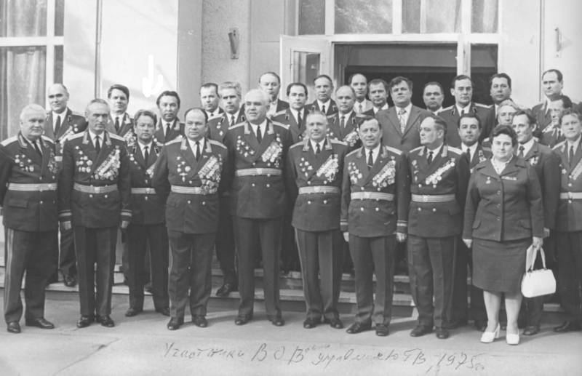
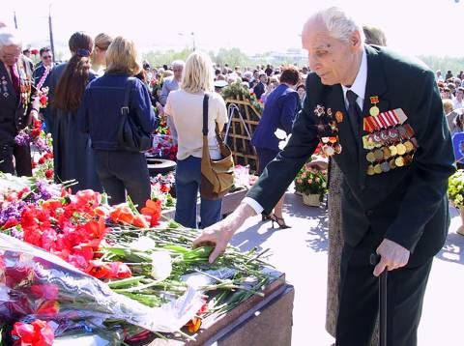
Нет в России семьи, которую война обошла стороной. В этот день вспоминают тех, кто остался на полях сражений, тех, кто после войны налаживал мирную жизнь.

Slide 4
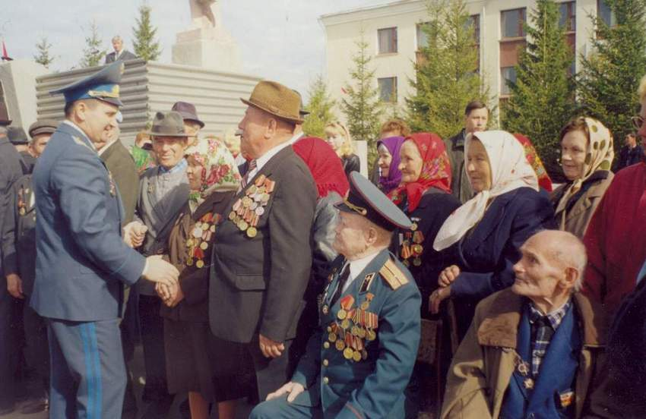
А еще поздравляют тех воинов Великой Отечественной Войны, которые живут сегодня.

Slide 5
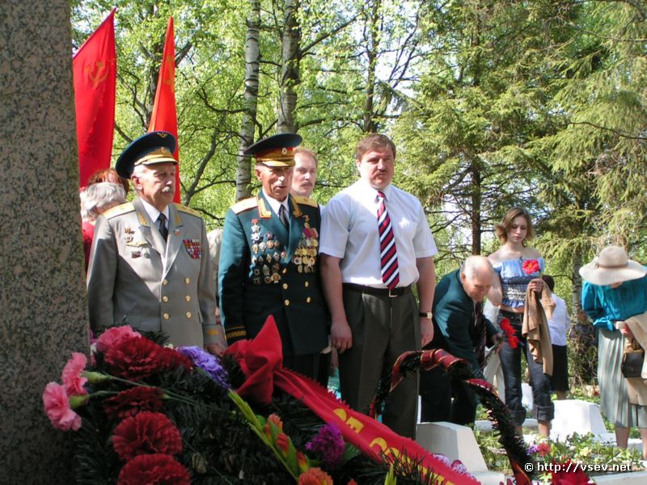
В этот Великий день принято бывать на могилах погибших воинов, возлагать венки, живые цветы тем, кто не вернулся с войны.

Slide 6
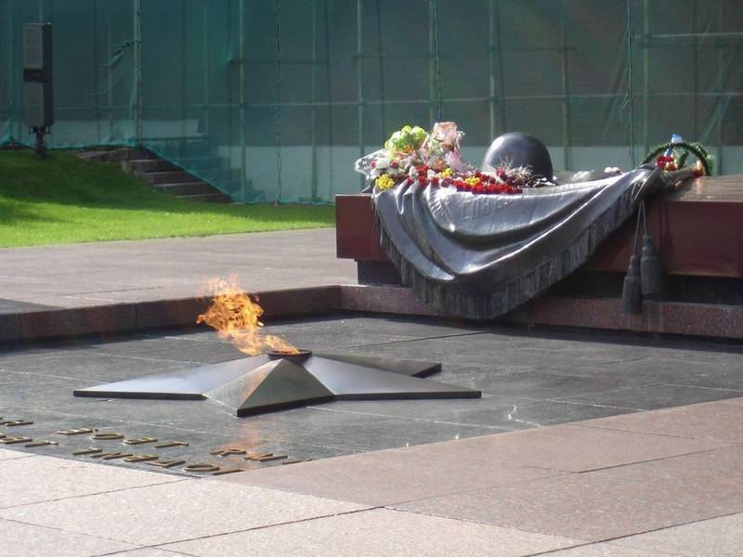
ДАВАЙТЕ ПОЧТИМ ПАМЯТЬ ВСЕХ ПОГИБШИХ ЗА РОДИНУ МИНУТОЙ МОЛЧАНИЯ.

Slide 7
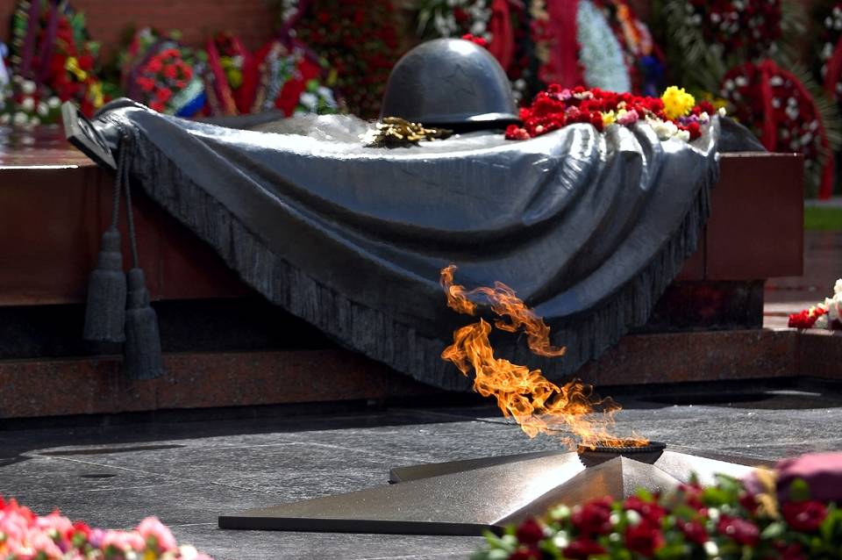
Все дальше в прошлое уходят годы страшной войны. Но подвиг людей, вставших на защиту отечества, будет вечно жить в памяти российского народа.

Slide 8
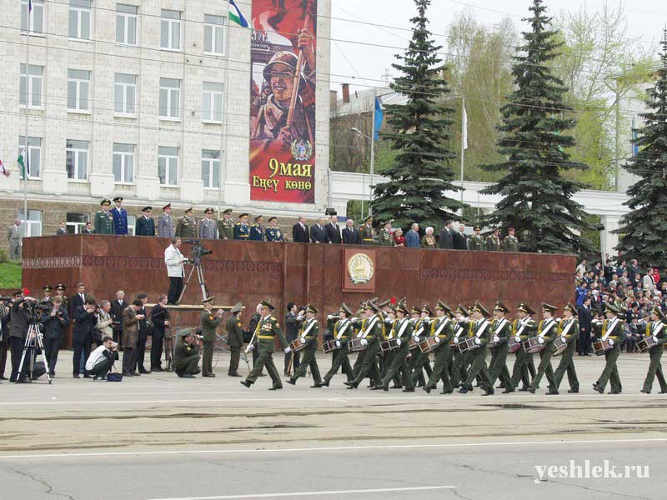
Ежегодно 9 мая устраивают парад военных в честь праздника Победы.

Slide 9
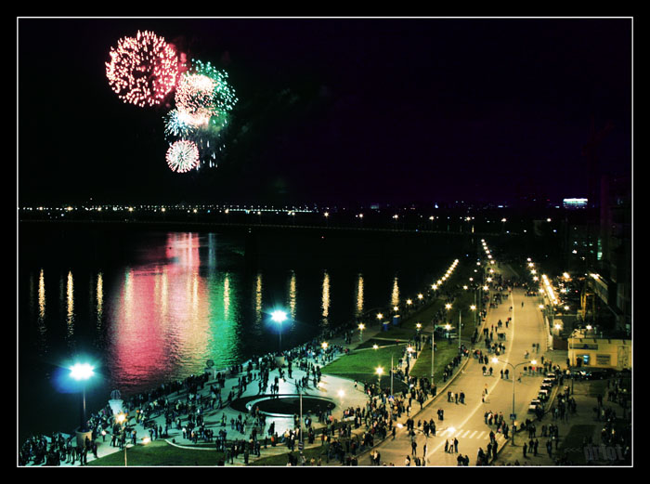
По всей стране слышны залпы праздничного салюта в честь тех, кто сражался за Родину.

Slide 10
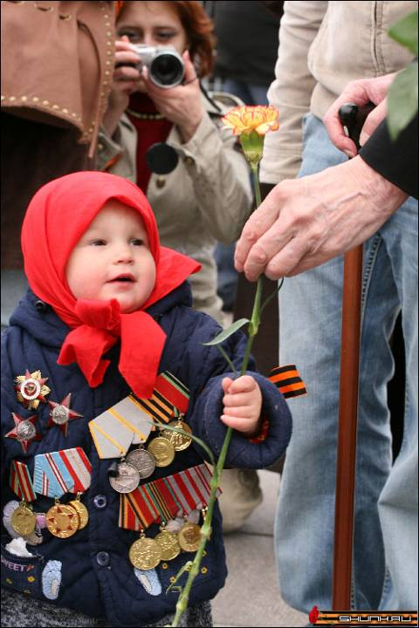
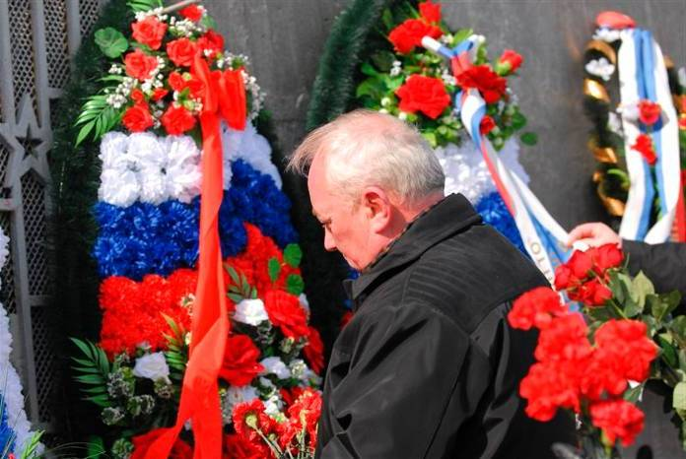
Для многих нынешних мальчишек и девчонок Великая Отечественная война - это далекое прошлое. Прошлое, о котором они знают по рассказам своих дедов или узнают о войне из фильмов и книг.

Slide 11
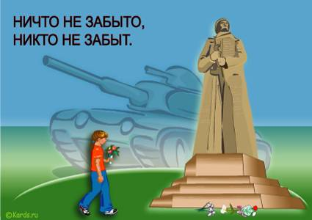

Стихи посвященные Дню победы
День Победы
2. Еще тогда нас не было на свете
3. Помните! Через века, через года
4. Солнце скрылось за горою
5. 9 мая
6. Памятник славы
7. Давно закончилась война…
8. Пусть будет мир

Slide 12
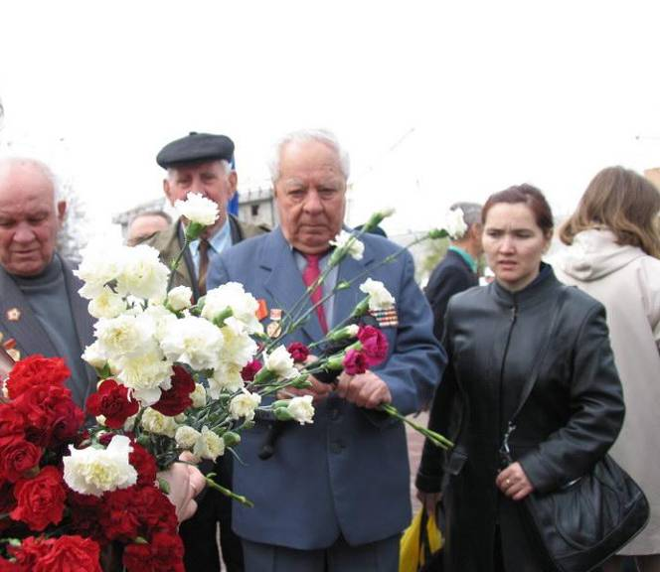
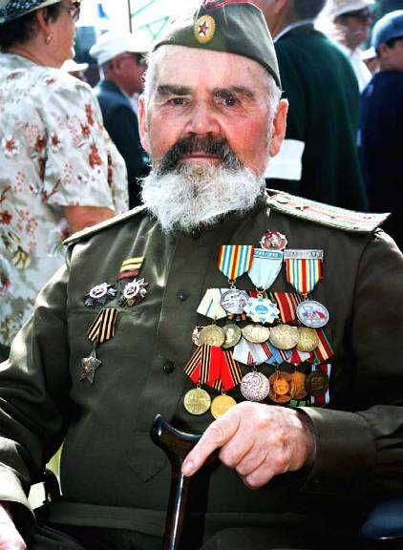
Их с утра зовет дорога На торжественный парад, И задумчиво с порога Вслед им Бабушки глядят. (Т. Белозеров)
Майский праздник - День Победы Отмечает вся страна. Надевают наши деды Боевые ордена.
1.

Slide 13
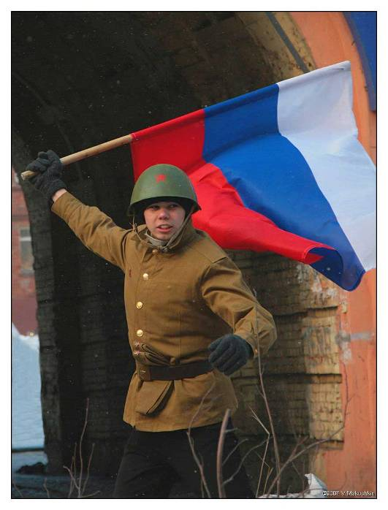
Еще тогда нас не было на свете, Когда гремел салют из края в край. Солдаты, подарили вы планете Великий Май, победный Май!
Еще тогда нас не было на свете, Когда в военной буре огневой, Судьбу решая будущих столетий, Вы бой вели, священный бой!
2

Slide 14
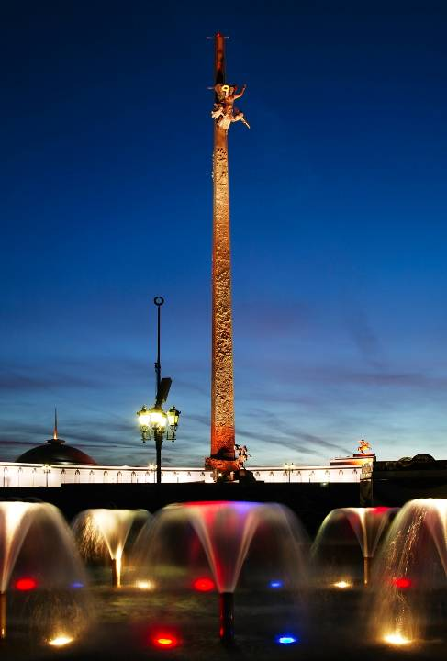
Еще тогда нас не было на свете,
Когда с Победой вы домой пришли.
Солдаты Мая, слава вам навеки
От всей земли, от всей земли!
Благодарим, солдаты, вас
За жизнь, за детство и весну,
За тишину,
За мирный дом,
За мир, в котором мы живем!
(М. Владимов)

Slide 15
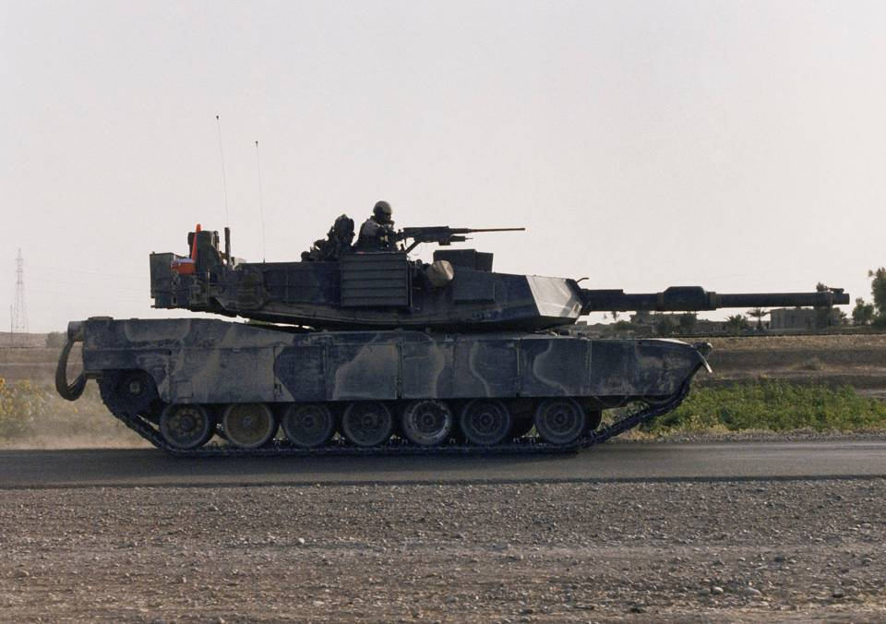
Помните! Через века, через года,- помните! О тех, кто уже не придет никогда,- помните! Не плачьте! В горле сдержите стоны, горькие стоны. Памяти павших будьте достойны! Вечно достойны! Хлебом и песней, мечтой и стихами, жизнью просторной, Каждой секундой, каждым дыханьем будьте достойны!
3

Slide 16
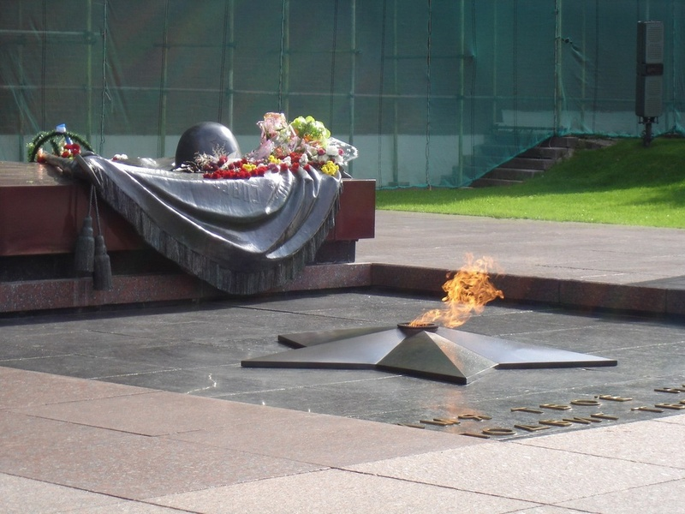
Люди! Покуда сердца стучатся,- помните! Какою ценой завоевано счастье,- пожалуйста, помните! Песню свою отправляя в полет,- помните! О тех, кто уже никогда не споет,- помните! Детям своим расскажите о них, чтоб запомнили! Детям детей расскажите о них, чтобы тоже запомнили!

Slide 17
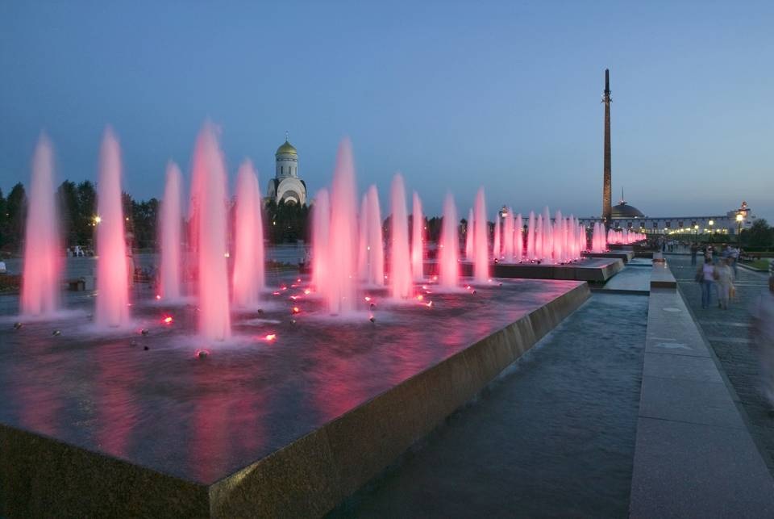
Во все времена бессмертной Земли помните!
К мерцающим звездам ведя корабли,- о погибших помните!
Встречайте трепетную весну, люди Земли.
Убейте войну, прокляните войну, люди Земли!
Мечту пронесите через года и жизнью наполните!..
Но о тех, кто уже не придет никогда,- заклинаю,- помните!
(Р.Рождественский)

Slide 18
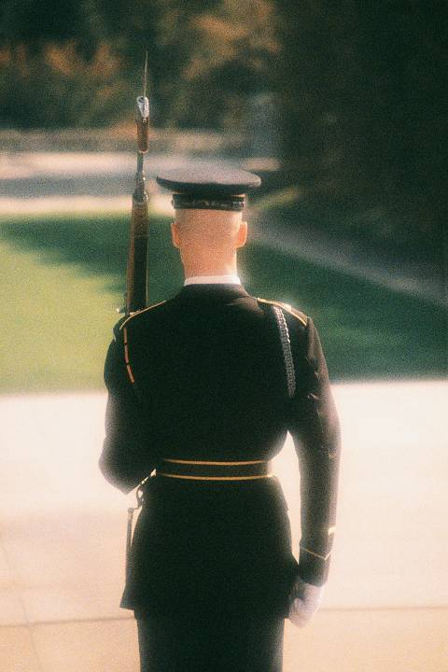
4
Солнце скрылось за горою, Затуманились речные перекаты, А дорогою степною Шли с войны домой советские солдаты.
От жары, от злого зноя Гимнастерки на плечах повыгорали; Свое знамя боевое От врагов солдаты сердцем заслоняли. Они жизни не щадили, Защищая отчий край - страну родную; Одолели, победили Всех врагов в боях за Родину святую. Солнце скрылось за горою, Затуманились речные перекаты, А дорогою степною Шли с войны домой советские солдаты. (А. Коваленков)

Slide 19
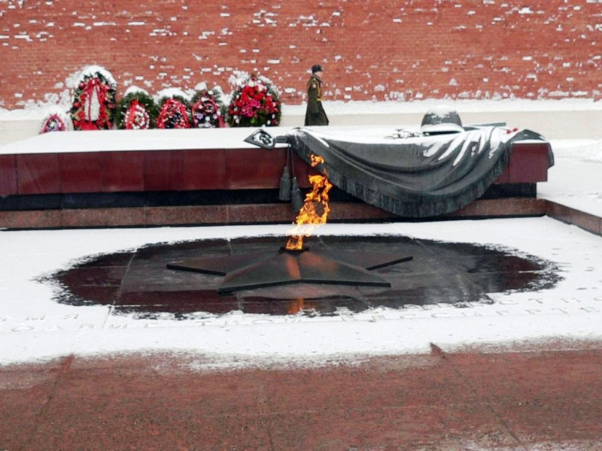
Когда на бой смертельный шли вы, Отчизны верные сыны, О жизни мирной и счастливой Мечталось вам среди войны.
Вы героически прошли С боями все четыре года, Вы победить врага смогли И заслужить любовь народа. Спасибо вам, отцы и деды, Спасибо, братья и сыны За ваш подарок к Дню Победы, За главный праздник всей страны! (А. Воскобойников)
5

Slide 20
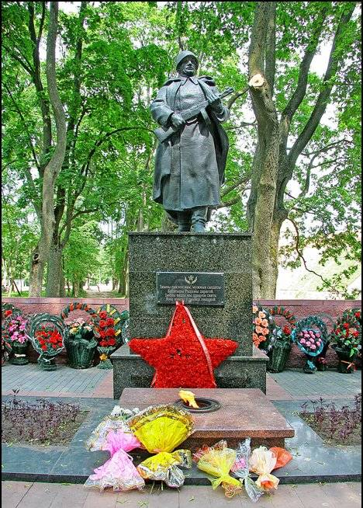
На поляне, от лагеря близко,
Где багульник все лето цветет,
На дорогу глядят с обелиска
Пехотинец, матрос и пилот.
Отпечаток счастливого детства Сохранился на лицах солдат, Но уже никуда им не деться От военной суровости дат. "Вот в таком же зеленом июне, - Нам сказал пожилой старшина, - Забрала их, веселых и юных, И домой не вернула война. На рассвете, прижав автоматы, Шли солдаты на штурм высоты..." Нестареющим нашим вожатым Мы к ногам положили цветы. (В. Фетисов)
6

Slide 21
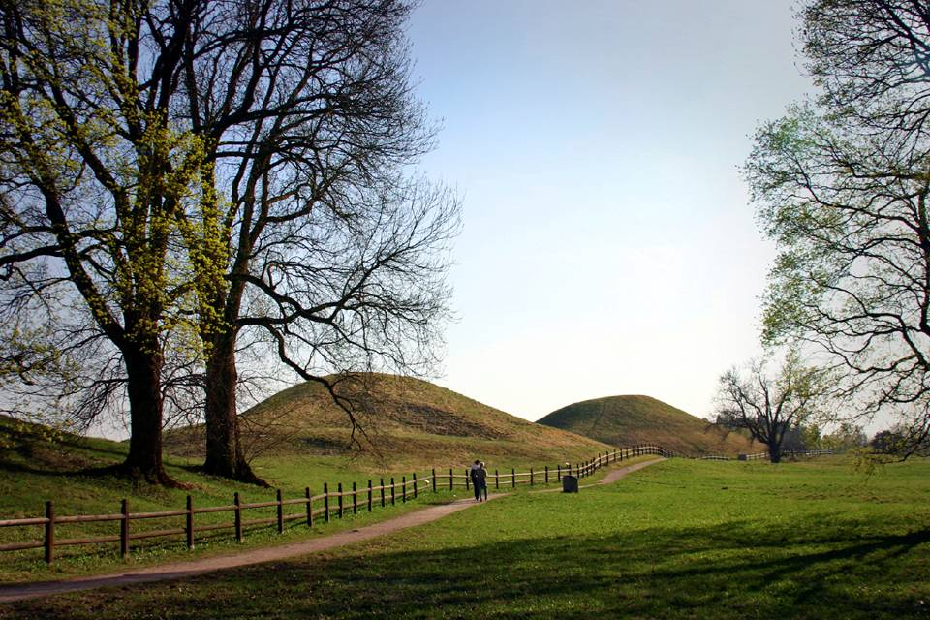
Давно закончилась война,
Давно с войны пришли солдаты.
И на груди их ордена
Горят, как памятные даты, —
За Брест, Москву, за Сталинград
И за блокаду Ленинграда,
За Керчь, Одессу и Белград,
За все осколки от снарядов.
А по ночам вам до сих пор
Бои под Бугом где-то снятся,
И "мессеры" строчат в упор,
И из ложбинки не подняться.
Зовет в атаку лейтенант,
Но тут же падает, сраженный…
7

Slide 22
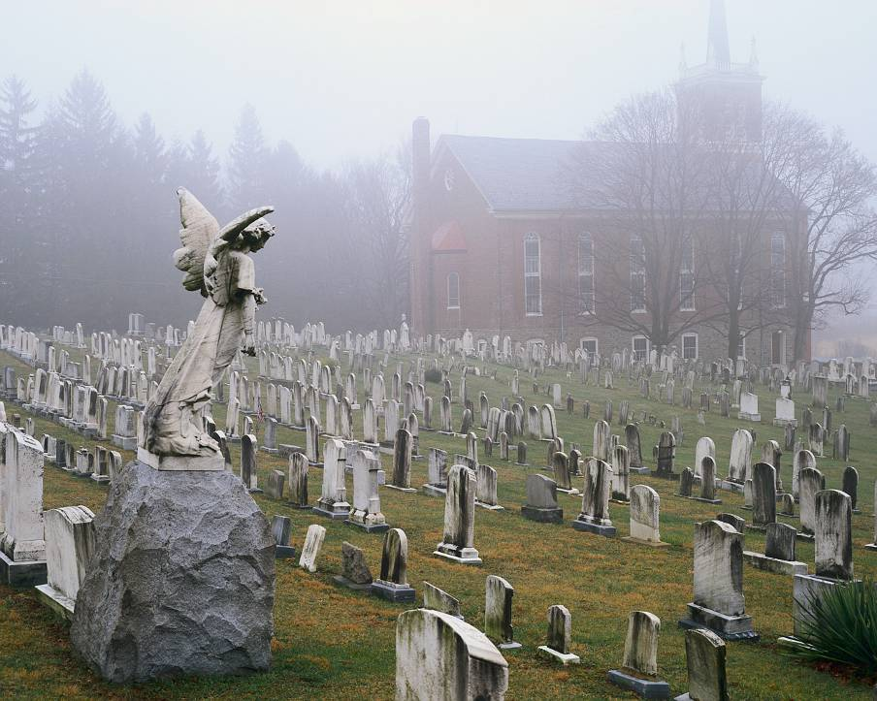
А дома долго будут ждать,
Но лишь дождутся похоронной.
В один и тот же день и час
На встречу вы к друзьям спешите,
Но с каждым годом меньше вас,
И нас за это вы простите,
Что не сумели вас сберечь,
Не залечили ваши раны.
И вот на место этих встреч
Приходят внуки ветеранов.
Давно закончилась война.
Давно с войны пришли солдаты.
И на груди их ордена
Горят, как памятные даты.
Вам всем, кто вынес ту войну —
В тылу иль на полях сражений, Принес победную весну, —
Поклон и память поколений.
(С. Кочурова)

Slide 23
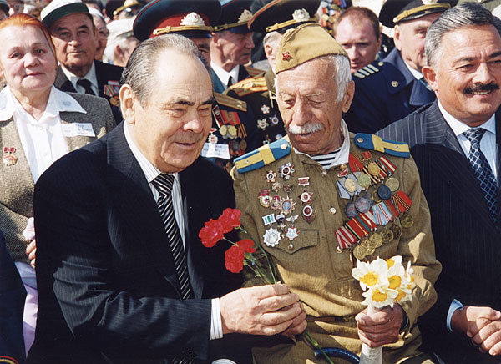
Есть много важных слов на свете - Мама, Родина, счастье. А есть еще важное слово - МИР!

Slide 24
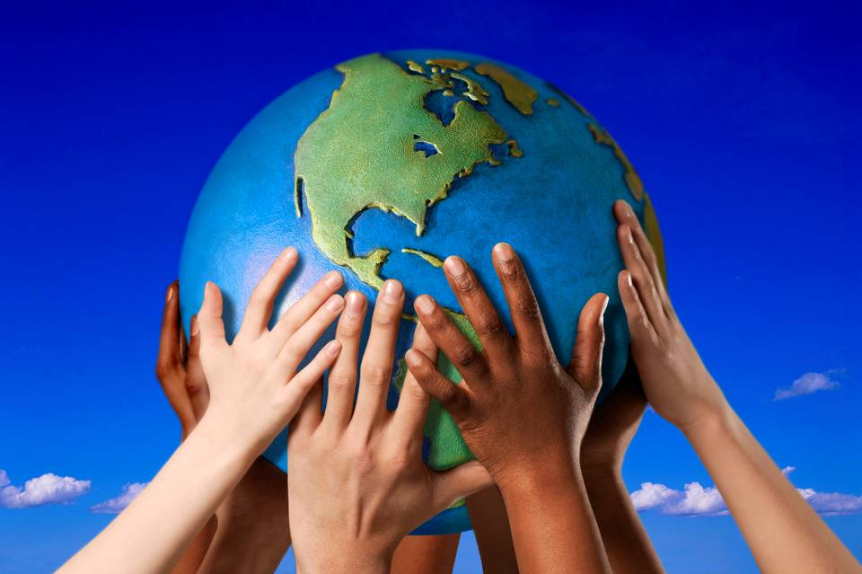
МИР - это Земля, мир - это люди, мир - это дети. Мир - это спокойная и радостная жизнь. Нет войны, нет горя и слез. Мир нужен всем!

Slide 25

Мир будет тогда, когда все люди на нашей планете будут дружить.

Slide 26
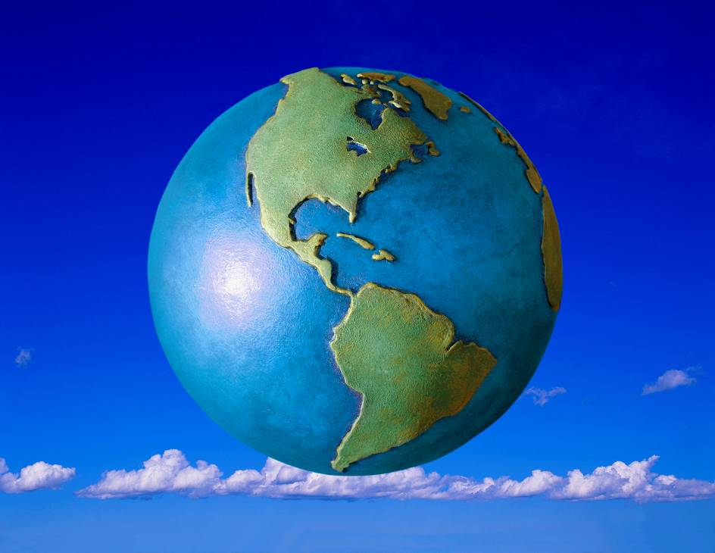
Пусть небо будет голубым,
Пусть в небе не клубится дым,
Пусть пушки грозные молчат
И пулеметы не строчат,
Чтоб жили люди, города...
Мир нужен на земле всегда!
(Н. Найденова)
МИР
8

Slide 27
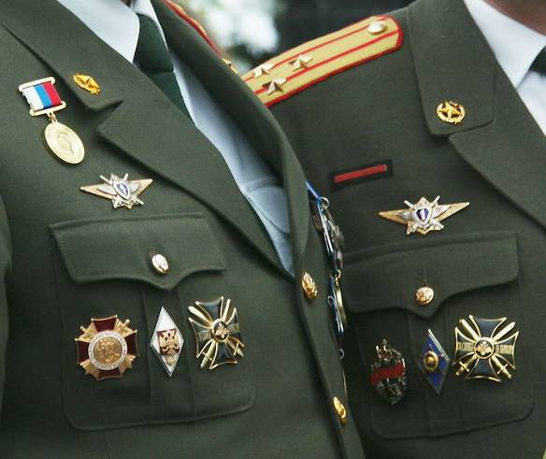
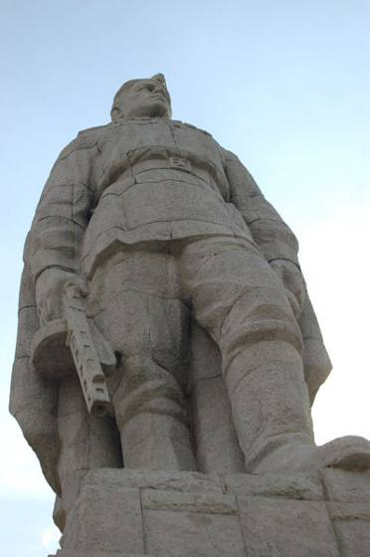
КОНЕЦ
Составила презентацию - Виктория Кузнецова
ВЫ скачали эту работу на сайте – viki.rdf.ru

